Slide 1



Tárgyszavak és a világ
Gépi feldolgozás a TK társadalomtudományos interjúiban
Horváth Anna (Társadalomtudományi Kutatóközpont / Kutatási Dokumentációs Központ)

Slide 2


A hozzáférhetőség kérdésköre egy digitális társadalomtudományi archívum esetében
Két archívum, egy cél
KDK és A 20. Század Hangja
  A 20. Század Hangja Archívum és Kutatóműhely túlnyomorészt interjús gyűjteményeket, míg a KDK egyaránt kvalitatív és kvantitatív módszertannal készült kutatások dokumentációját őriz
Összesen több ezres nagyságrendű interjút tartalmazó gyűjtemények
Cél: hozzáférhetőség növelése pontosabb és részletesebb formai és tartalmi leírás létrehozásával
  Tanulmányi/kutatási (szakmai) és általános érdeklődés
  Láthatóság növelése
«If a digital collection is placed online, yet the interface for accessing the interviews is not easy to use, the repository may have theoretically increased the potential audience of its archival materials, however, not functionally, as the access it provides will be closer to analogue access models represented by boxes of tapes or stacks of printed transcripts (Boyd, 2013)»

Slide 3

Kiindulási helyzet : szűkösség
1. A két archívum anyagaihoz csak részben tartoznak tárgyszavak
2. A tárgyszavak nem egységes tárgyszólistából származnak
Forrás: Getty Images/iStockphoto
3. A gyűjtemények egy részében nem dokumentumszintű, hanem kutatásszintű a tárgyszavazás
4. Nagy és bővülő szövegkorpuszon kézi tárgyszóhozzárendelés hatalmas humán erőforrást igényelne

Slide 4
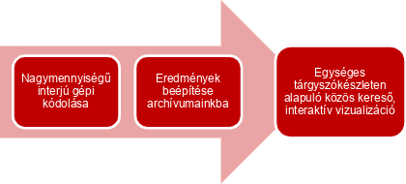
Eddigi eredményeink és hosszútávú céljaink

Slide 5
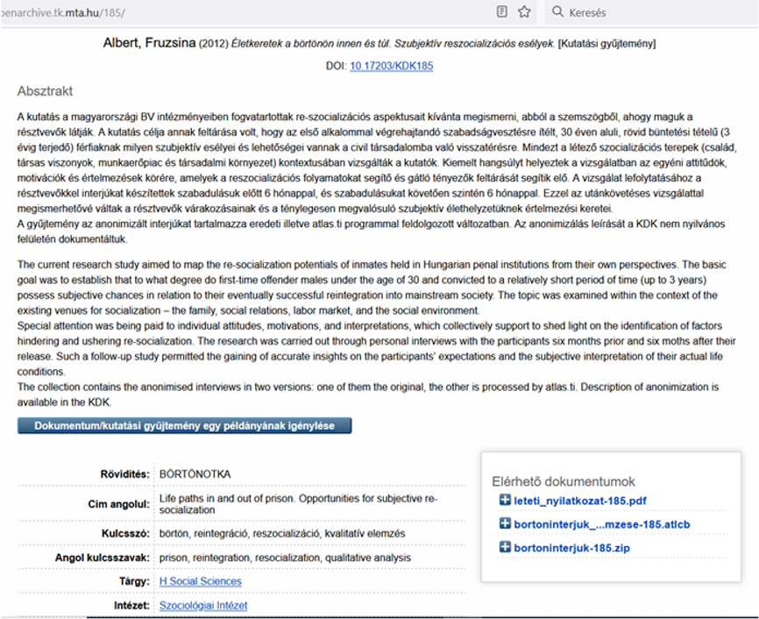
Hogyan találhatunk meg kutatási adatokat?
Projektcéljaink
Gépi módszerek segítségével megtalálni/megalkotni és a leírás részévé tenni:
tárgy- és kulcsszavakat
személyeket, helyeket (névelemeket)
időpontokat
Ezáltal szeretnénk:
→ szöveges társadalomtudományos kutatási adatokat másodfelhasználásra biztosítani
Lehetővé téve ezzel:
→ tudománytörténeti kutatásokat
→ kapcsolódást archívumok között
→ nemzetközi kapcsolódásokat

Slide 6
Korábbi szakaszok munkafolyamatai
Szakaszok
teszt szakasz: 1 interjú, 43 oldal, 2 annotátor
első szakasz: 2 interjú, 64 oldal, 5-5 annotátor, 3341 elemű tárgyszólista
második szakasz: 10 interjú, 268 oldal, 2-2 annotátor, 641 elemű tárgyszólista
harmadik szakasz: 20 interjú, 709 oldal, 2-3 annotátor, 242 majd 220 elemű tárgyszólista
    1. fázis
      interjúk szakaszonkénti kódolása
      irányelvek az annotátorok egymáshoz minél közelebbi kódolásának elérése céljából
      tárgyszókészlet véglegesítése
    2. fázis
      az annotálás konvertálása a tapasztalatok alapján javított tárgyszólista tárgyszavaira
      gold standard kialakítása ⇦ a speciális alkalmazáshoz igazítva
        30% alatti egyezésnél (25%) harmadik, független annotátor
        30% feletti egyezésnél (75%) az eredeti 2 annotátor megegyezése alapján
        egyezés: ha a tárgyszóhoz tartozó, a hierarchiában a legfelső szinten lévő kifejezés azonos
tárgyszókészlet kialakítása
gold standard előállítása

Slide 7
A gépi tárgyszavazás eredményei
Főbb kérdésfelvetéseink:
miről szólnak az interjúink (a feldolgozottak) az algoritmus szerint
  mik a leggyakrabban adott tárgyszavak
  mik a nagyon ritkán adottak
  mik a sosem adottak
a statisztika alapján mennyire jók a tárgyszavaink
  mekkora a kézi és a gépi tárgyszavazás közötti átfedés
  mennyire tudják a tárgyszavaink megragadni az interjúk tartalmait
    ez a két vetület hogy kapcsolódik/kapcsolódhat össze
kdk-kibana

Slide 8
Jelenlegi szakasz
a statisztika alapján milyen ötletek merültek fel
  a legáltalánosabb, legtöbbet adott tárgyszavakkal kezdeni valamit
  megjelenítés: 1-1 interjú / többszintű hozzáadott tárgyszókészlet
    külön szavak gyűjteményszinten és interjúszinten, vagy
    interjúszinten alapból az elsődleges (legfontosabb) tárgyszavak látszódnak, de akit mélyebben érdekel, annak mélyfúrások / részletesebb tárgyszavazás is megjeleníthető
  további interjúk kódolása, hogy minél több területet/témát lefedjünk
    két PhD hallgató (szociológia és szociálpolitika doktori programok) bevonásával
    az eddigi munkánk folytatása, további 263 oldalnyi interjú manuális kódolása, a gold standard bővítése
      ezt követően a gépi tárgyszavazás újrafuttatása, az új eredmény összevetése a régivel
    az eddig legjobbnak tartott algoritmus munkájának validálása, típushibák keresése
      ezt követően az algoritmus javítása, finomítása

Slide 9
Végcél : közös keresőfelület
A két archívum jelenleg külön felületen, külön keresőfunkcióval működik
A két felületen használt tárgyszókészlet sem egyezik meg
  Vegyesen szerepelnek tezaurusz-szerű és inkább kulcsszószerű szavak
Cél: egyesíteni a keresőfelületeket, és kibővíteni funkcionalitásukat mind új funkcionalitások hozzáadásával (pl. interjúszintű tárgyszavak, gyűjteményszintű tárgyszavak, névelemek), mind a már létezők finomításával (pl. egységes tárgyszókészlet használata, leírás minden interjúhoz)
Jelen projekt eredményei szervesen hozzájárulnak egy minél funkcionálisabb közös kereső létrehozásához, ezáltal nagyban növelve archívumaink láthatóságát és elérhetőségét, hozzáférhetőségét

Slide 10
Köszönjük a figyelmet!

